Slide 1
blanco Framework
スクリーンショット
公開文書
2007.01.15
いがぴょん (伊賀 敏樹)
blanco Framework コミッタ

Slide 2
基本パターン
表計算ソフトで定義書の記入をする
Eclipseプラグインのボタンを押す
ソースコードが自動生成される

Slide 3
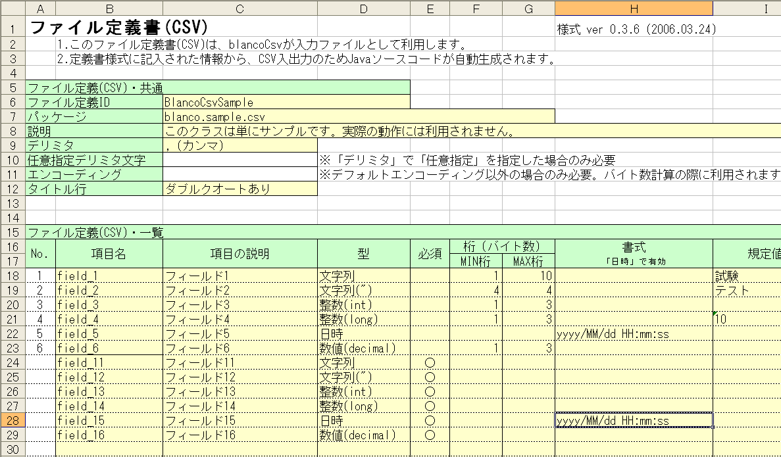
例: ファイル定義書(CSV)

Slide 4
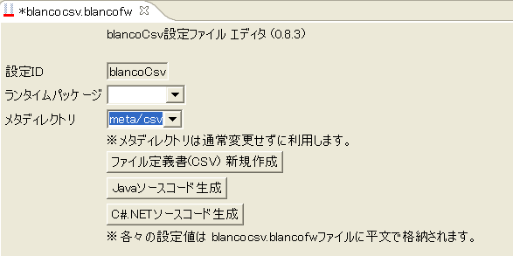
例: blancoCsv プラグイン
ボタンを押す

Slide 5
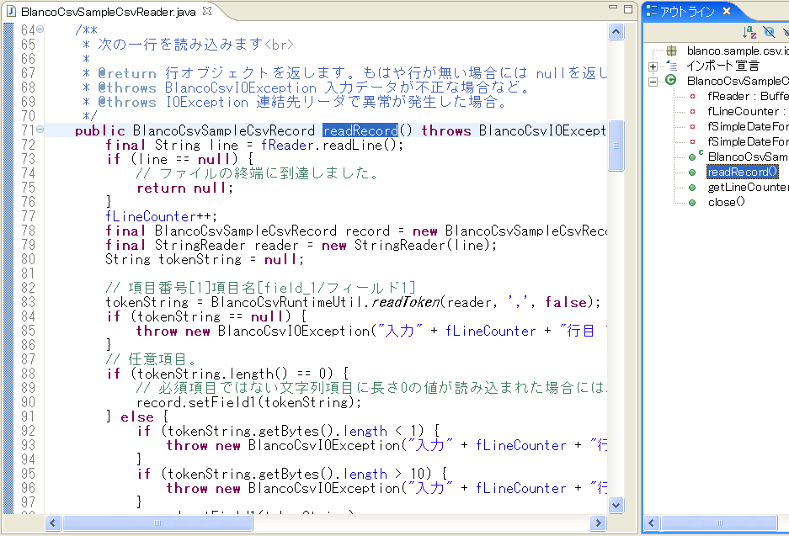
例: ファイル入出力 ソースコード
Java

Slide 6
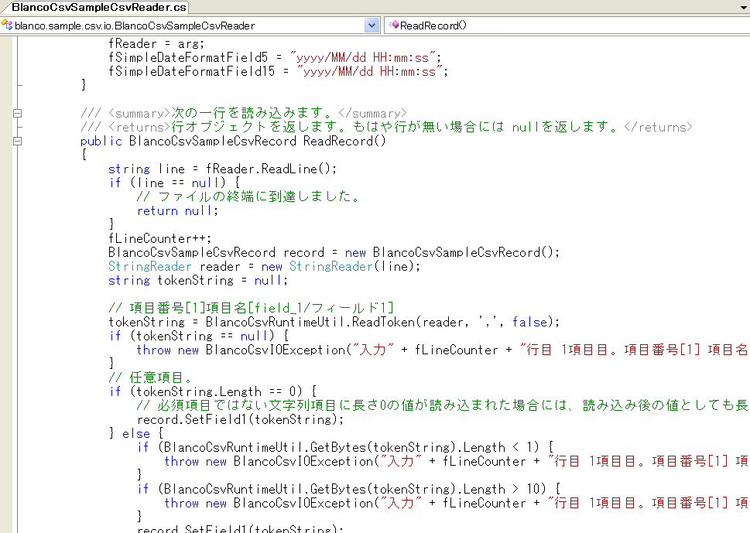
例: ファイル入出力ソースコード
C#.NET

Slide 7
全体的な特徴
ドキュメントに書いたとおりのプログラムが作成できる
ドキュメントを変更したら、プログラムが自動的に変更される。
ルーチンワーク的なコーディングを自動化できる
実行時ライブラリ不要
XML編集不要

Slide 8
データベース関連

Slide 9
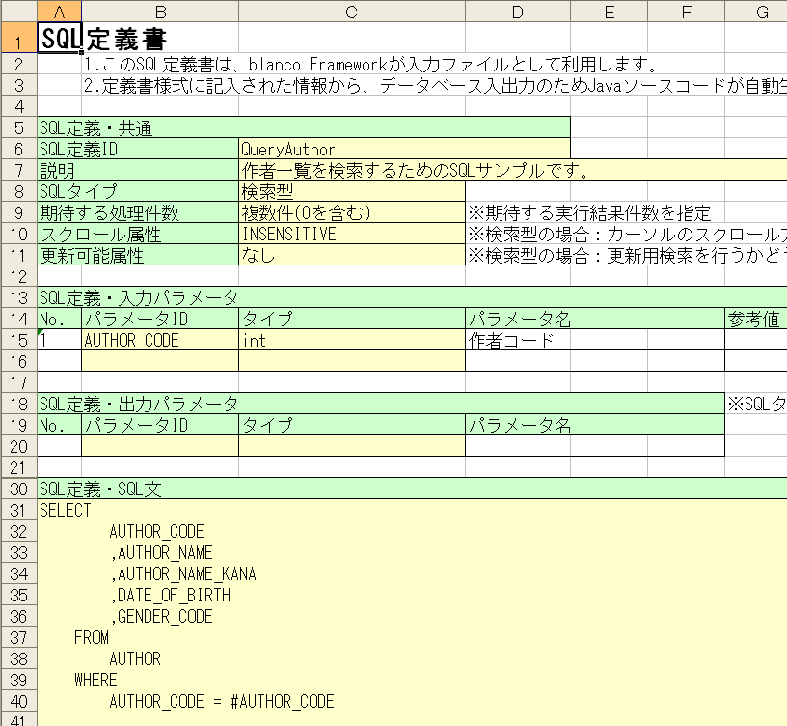
SQL定義書
フラッグシップ

Slide 10
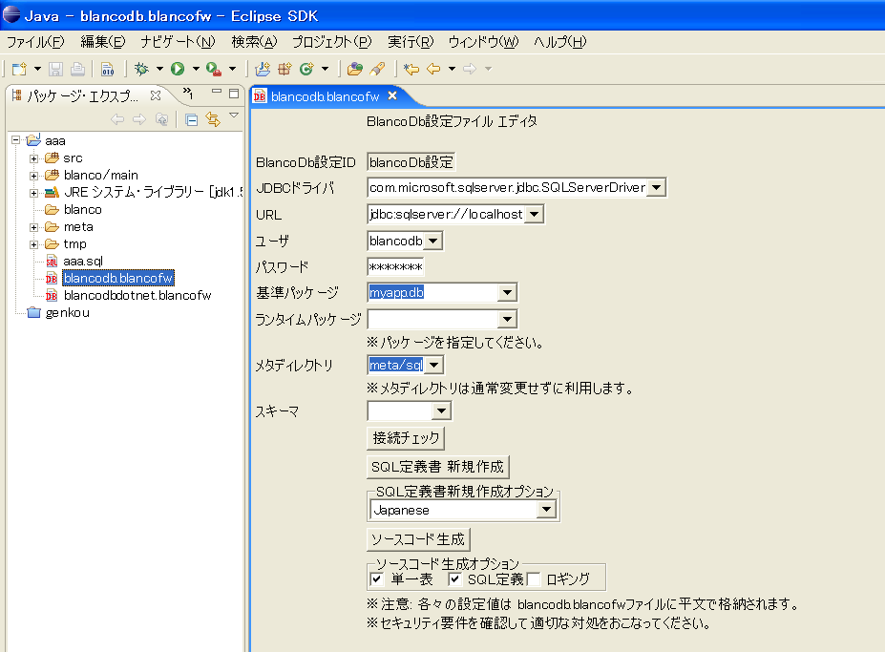
blancoDb EE プラグイン
ボタンを押す

Slide 11
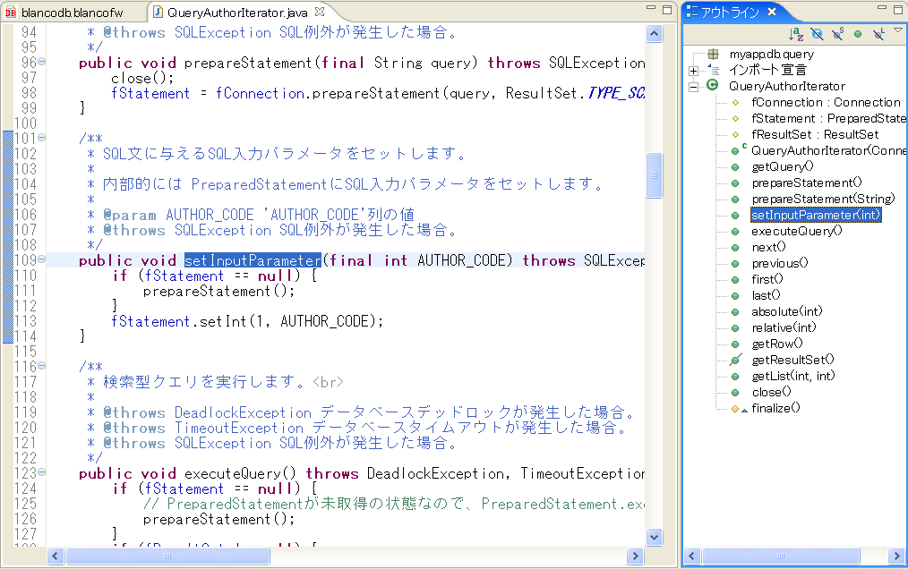
R/O用 Javaソースコード
Java

Slide 12
blancoDb EEの特徴
高速なデータベースアクセス
ストアドプロシージャ対応あり
実行時ライブラリ不要
XML編集不要
必要なソースコードを全て自動生成
省メモリ / 大量データ件数の処理が可能
カーソルのスクロール方向が指定可能

Slide 13
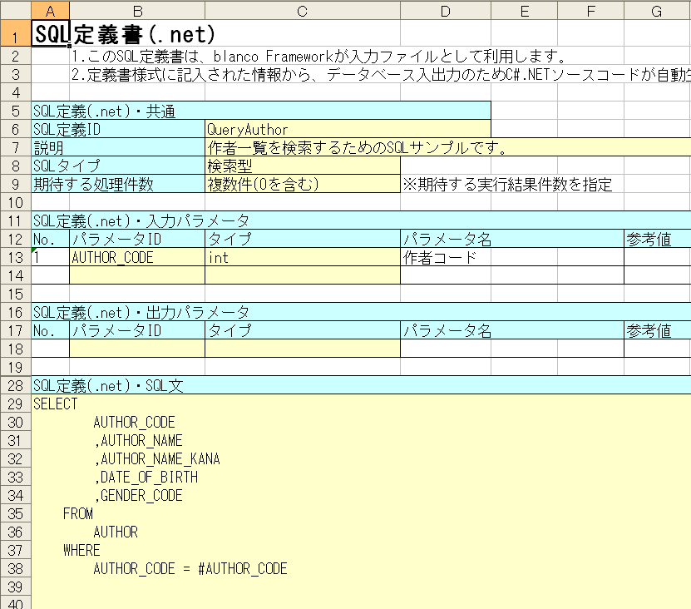
SQL定義書 (.net)
C#.NET

Slide 14
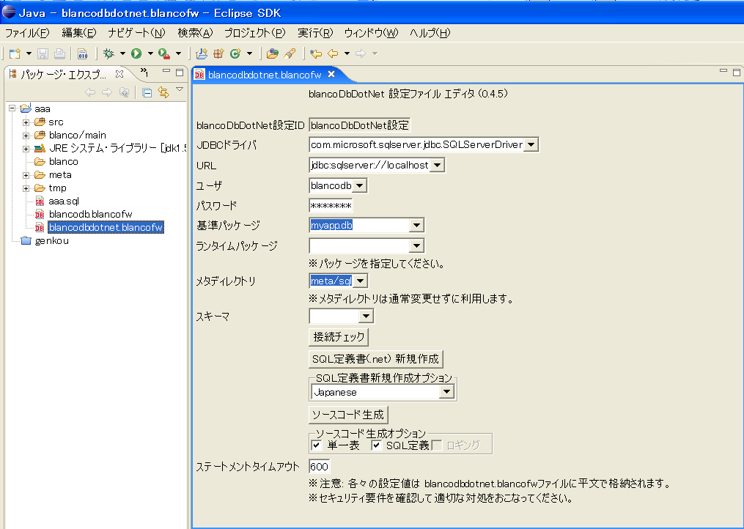
blancoDbDotNet プラグイン
ボタンを押す

Slide 15
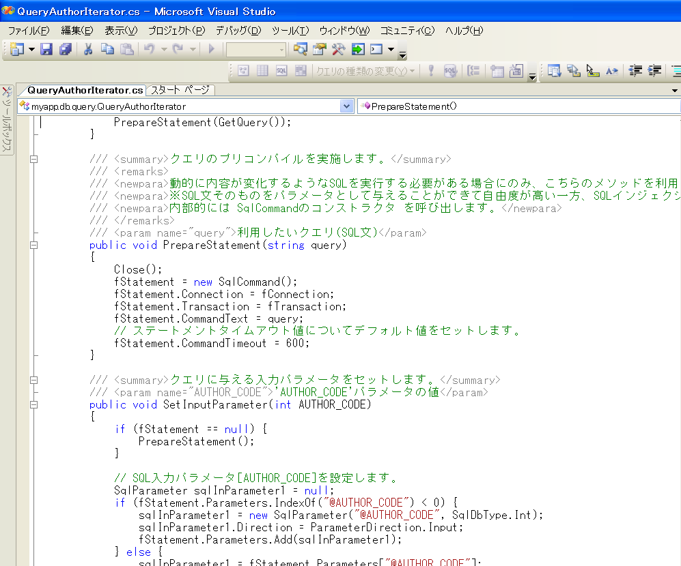
R/O用 C#.NETソースコード
C#.NET

Slide 16
blancoDbDotNetの特徴
高速なデータベースアクセス
ストアドプロシージャ対応あり
実行時ライブラリ不要
XML編集不要
必要なソースコードを全て自動生成
省メモリ / 大量データ件数の処理が可能

Slide 17
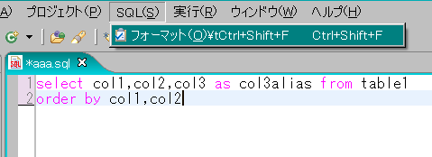
関連ツール: SQL整形 (前)
メニューから整形を実行

Slide 18
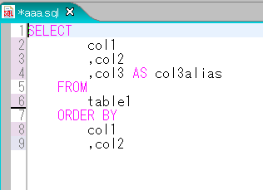
関連ツール: SQL整形 (後)
ﾀﾞｳﾝﾛｰﾄﾞ最多

Slide 19
ANSI SQLカラー表示機能
ANSI SQL89
ANSI SQL92
ANSI SQL99
TRUNCATEなどのメジャーな (しかし ANSI SQLには含まれない) キーワード
コメント
文字列

Slide 20
オンライン・バッチ関連

Slide 21
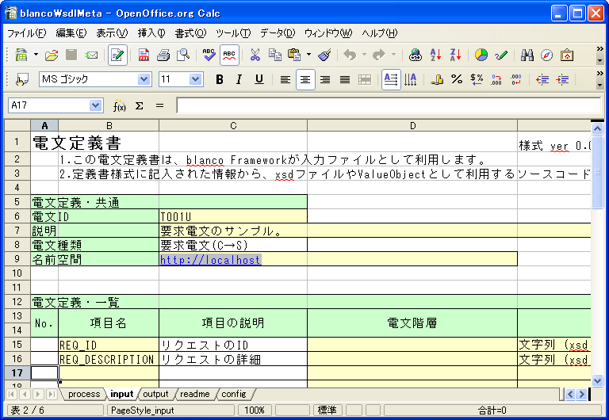
電文定義書

Slide 22
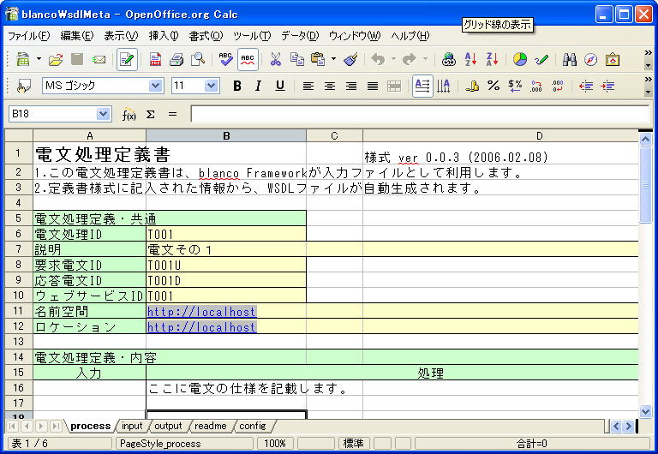
電文処理定義書

Slide 23
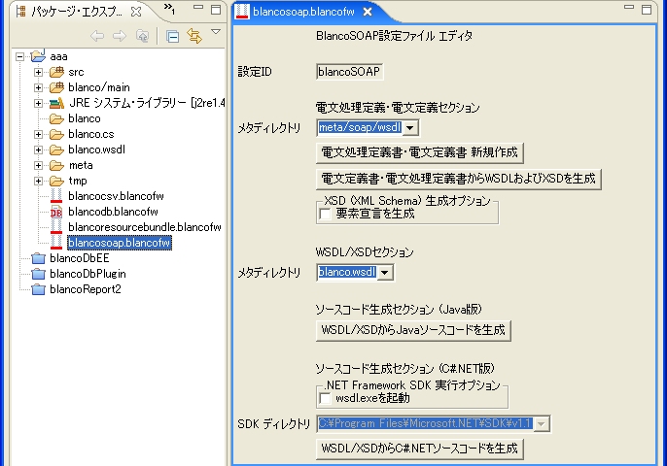
blancoSOAP プラグイン
ボタンを押す

Slide 24
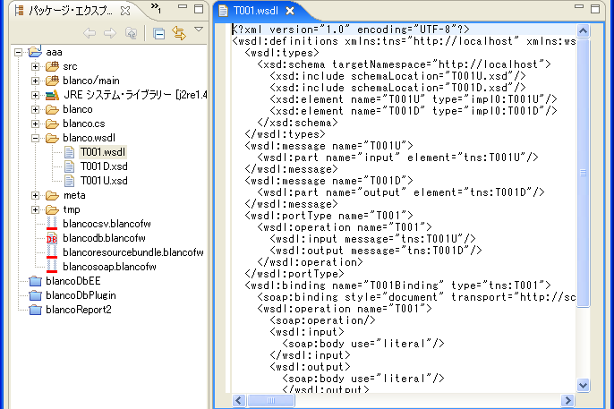
Webサービス定義
WSDL

Slide 25
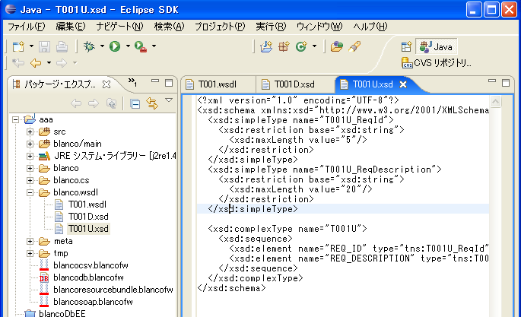
XMLスキーマ
XSD

Slide 26
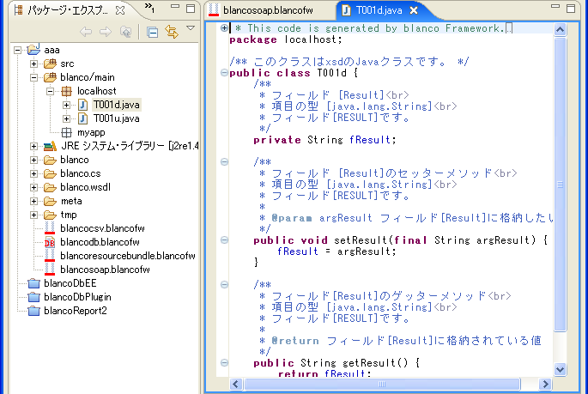
Javaソースコード
Java

Slide 27
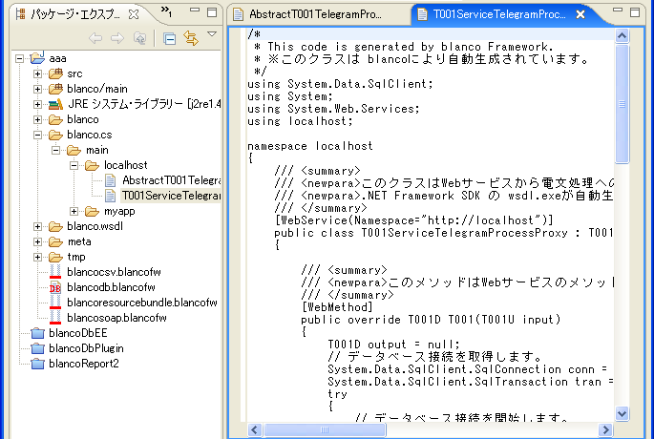
C#.NETソースコード
C#.NET

Slide 28
blancoSOAPの特徴
だれでもWebサービス設計・製造
XML編集不要
WSDL / XML Schema を自動生成
設定ファイル／ソースコードを自動生成

Slide 29
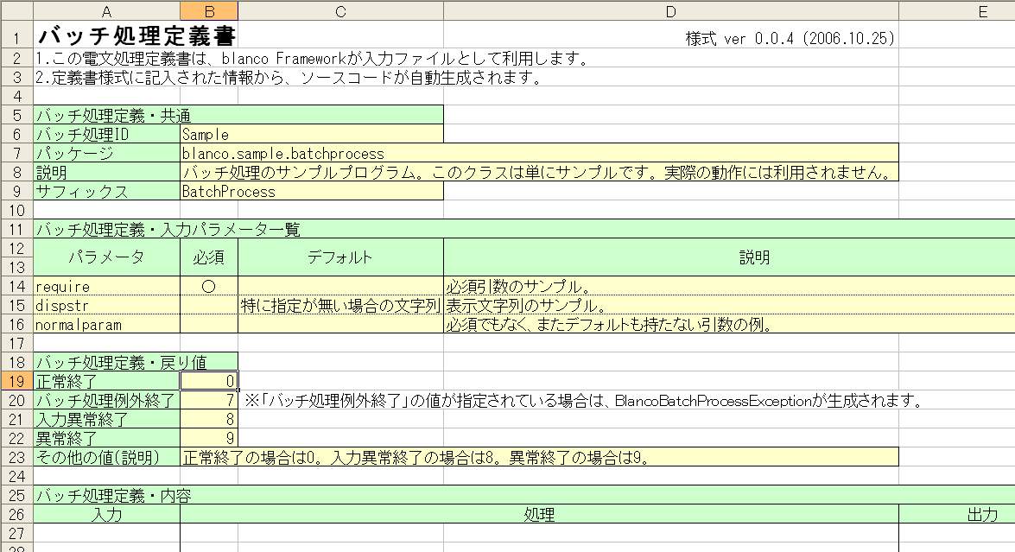
バッチ処理定義書

Slide 30
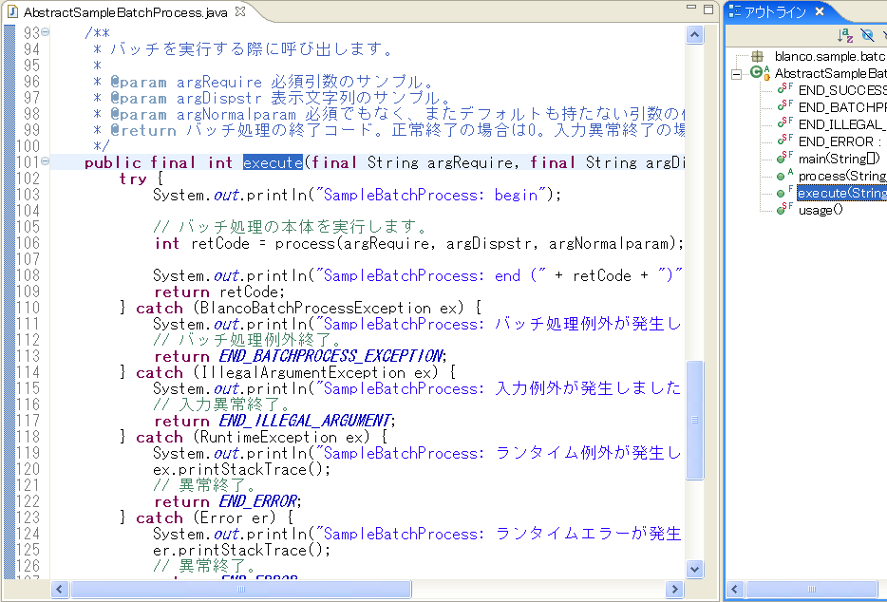
バッチ用 Javaソースコード
Java

Slide 31
blancoBatchProcessの特徴
コマンドライン引数チェックロジックの自動生成
安心できるバッチプログラム製造
usage() 自動生成
実行時ライブラリ不要
XML編集不要

Slide 32
文字・文字列関連

Slide 33
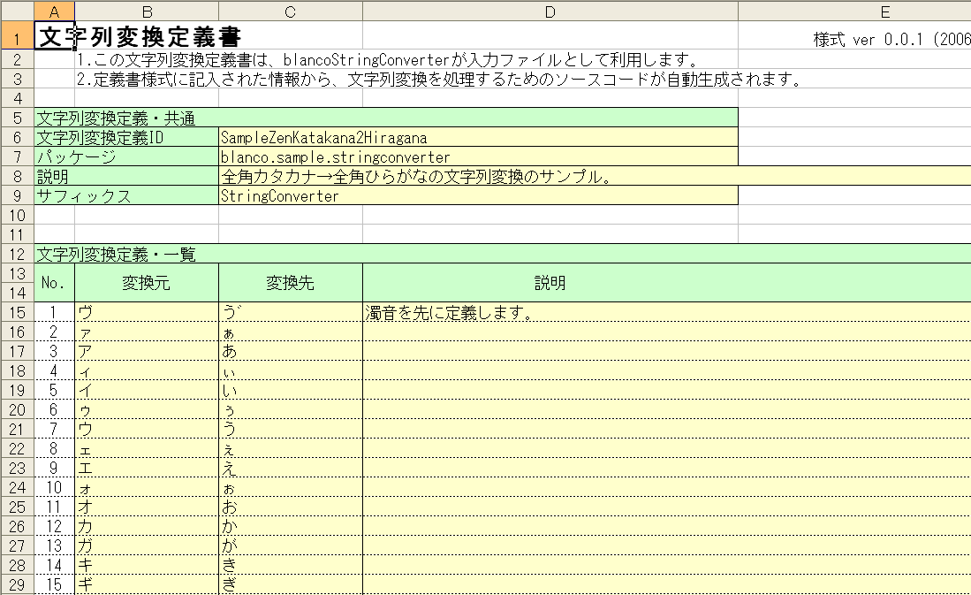
文字列変換定義書

Slide 34
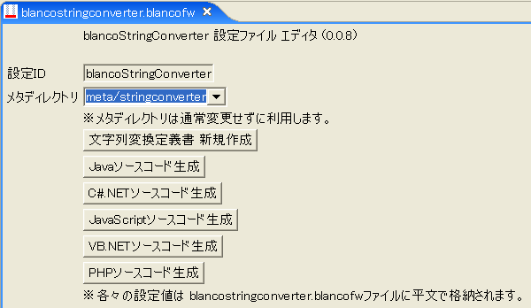
blancoStringConverter プラグイン
ボタンを押す

Slide 35
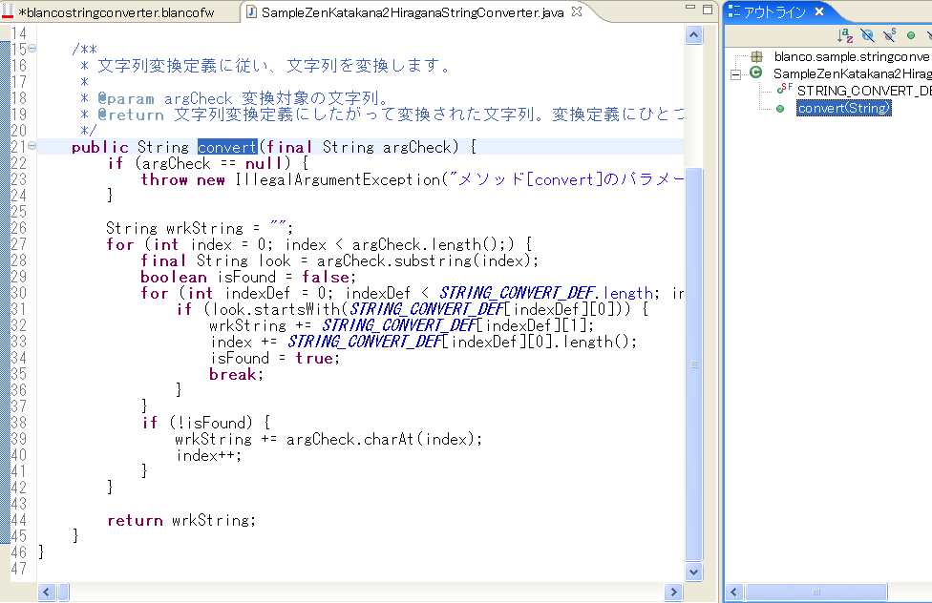
文字列変換Javaソースコード
Java

Slide 36
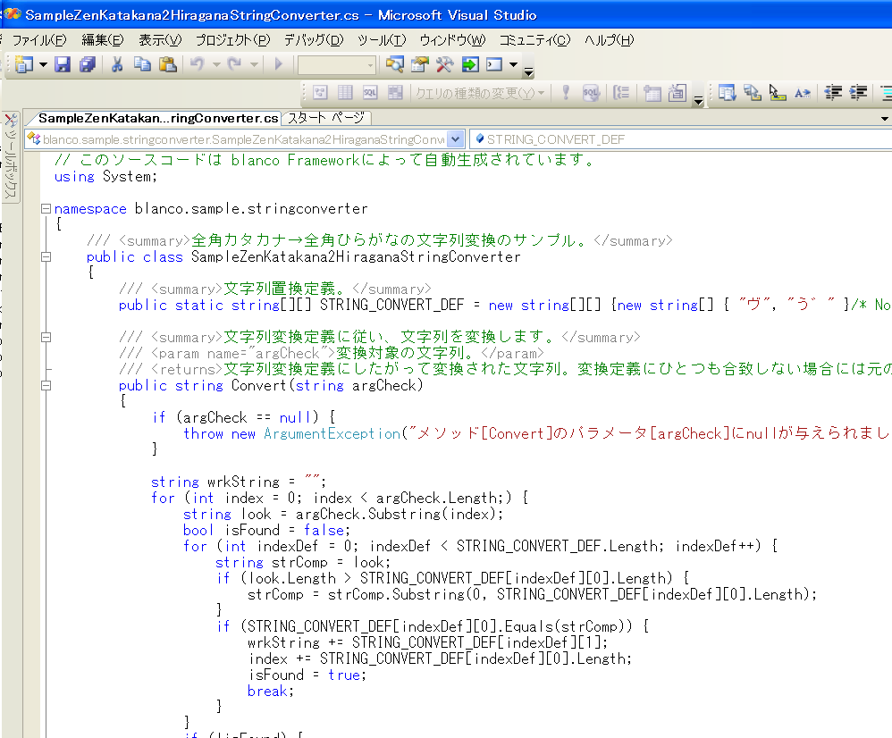
文字列変換C#.NETソースコード
C#.NET

Slide 37
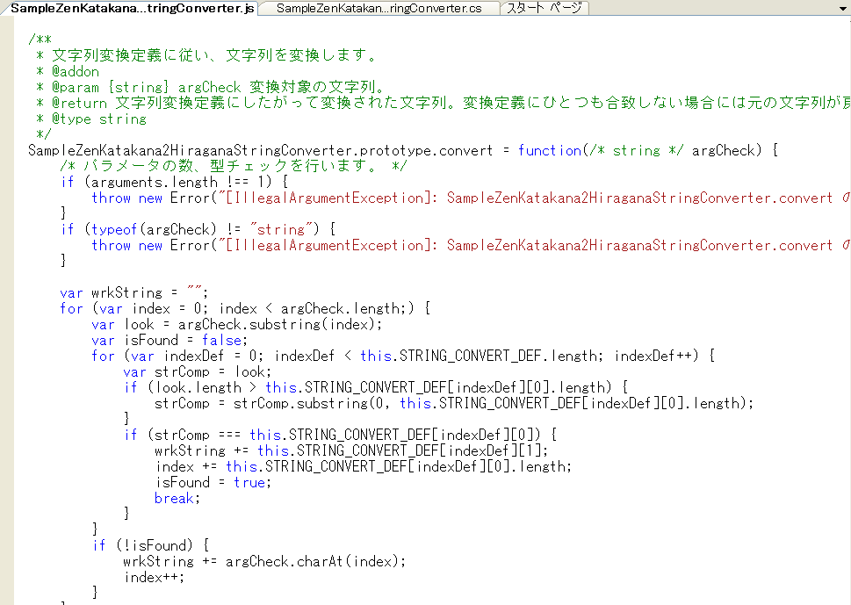
文字列変換JavaScriptソースコード
JavaScript

Slide 38
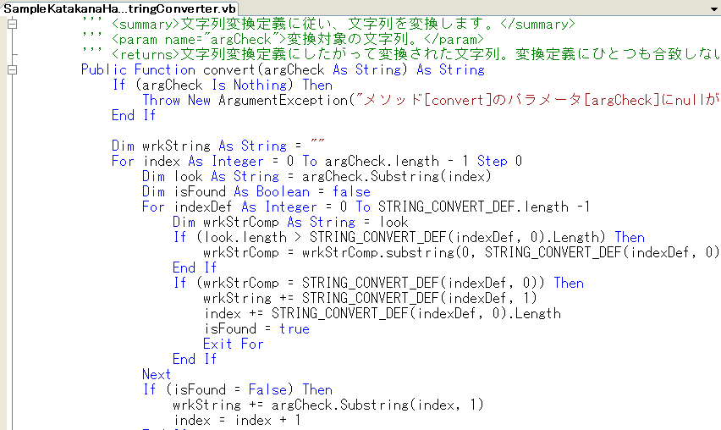
文字列変換VB.NETソースコード
VB.NET

Slide 39
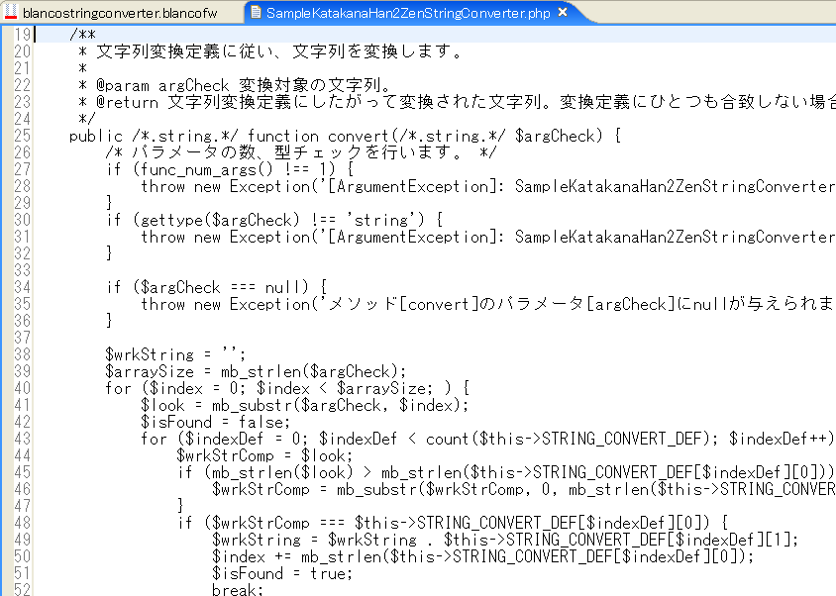
文字列変換PHPソースコード
PHP

Slide 40
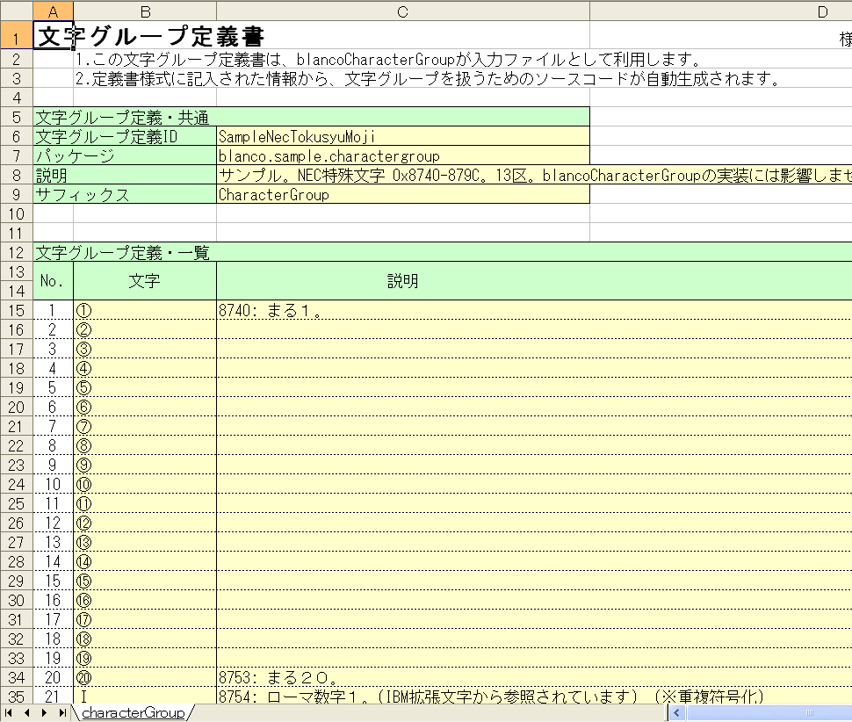
文字グループ定義書

Slide 41
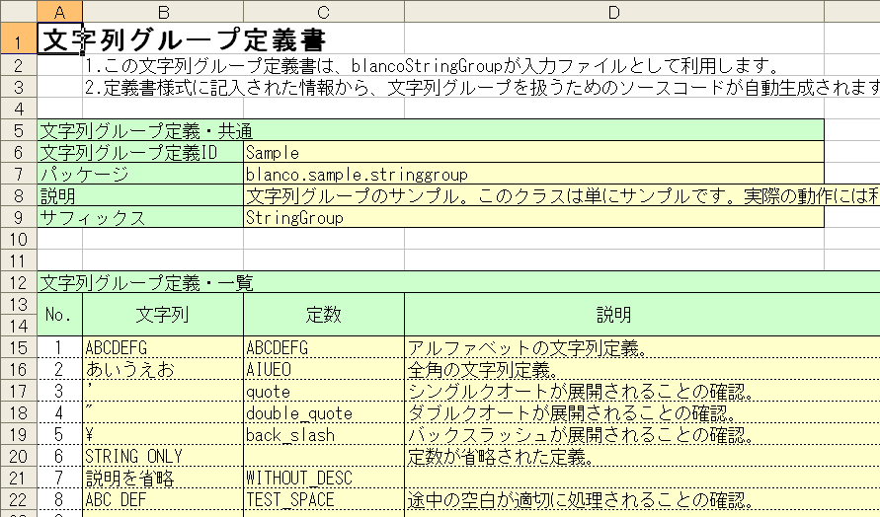
文字列グループ定義書

Slide 42
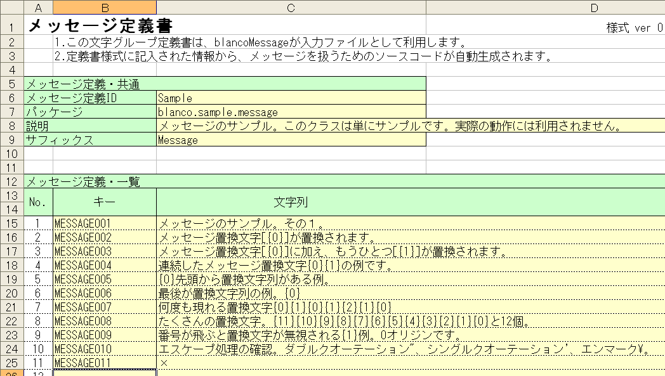
メッセージ定義書

Slide 43
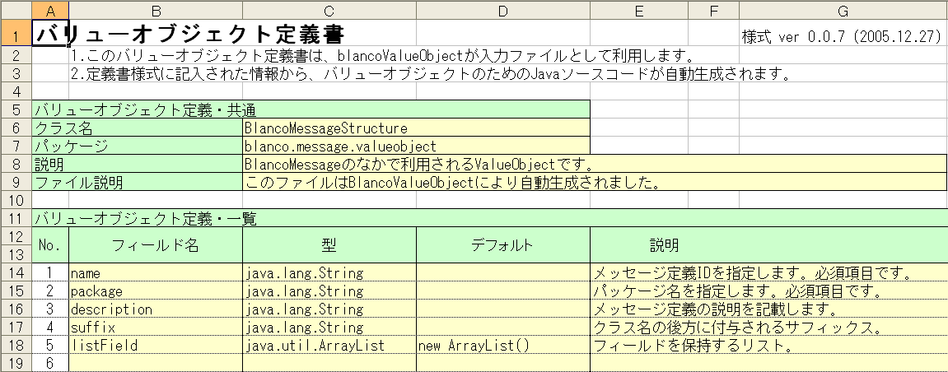
バリューオブジェクト定義書

Slide 44
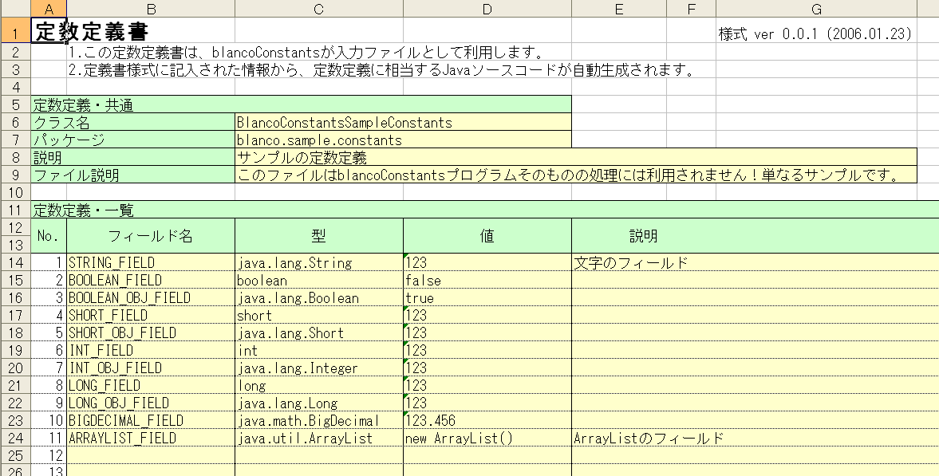
定数定義書

Slide 45
ファイル関連

Slide 46
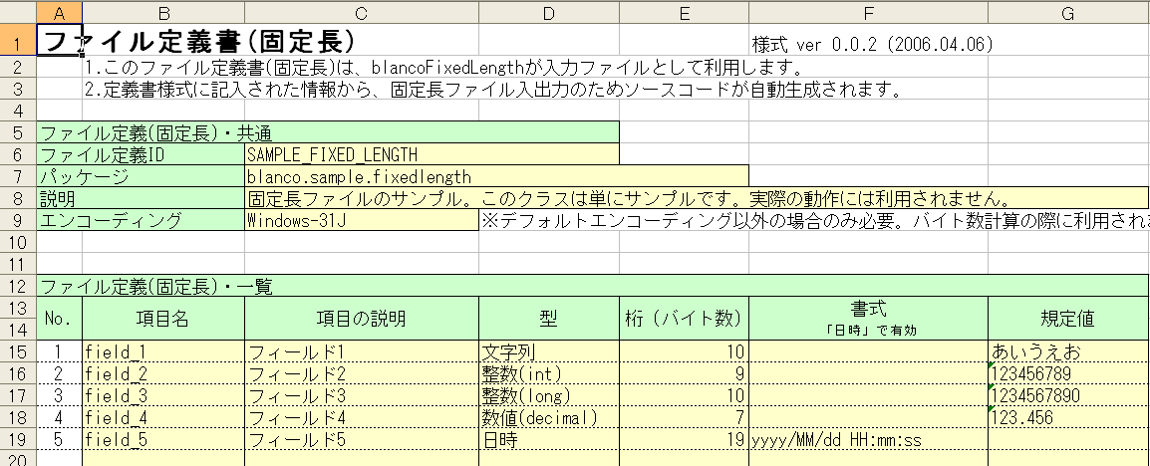
ファイル定義書(固定長)

Slide 47
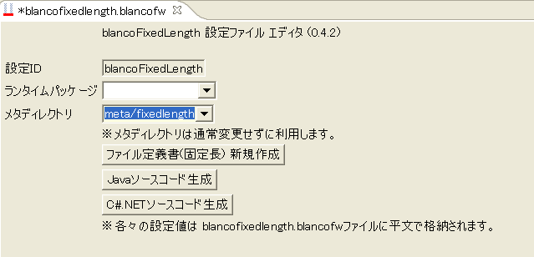
blancoFixedLength プラグイン
ボタンを押す
Java
C#.NET

Slide 48
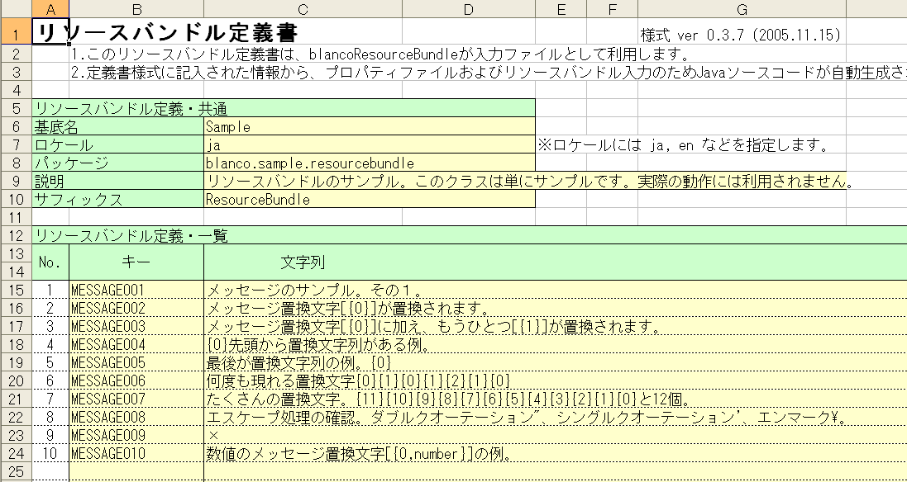
リソースバンドル定義書

Slide 49
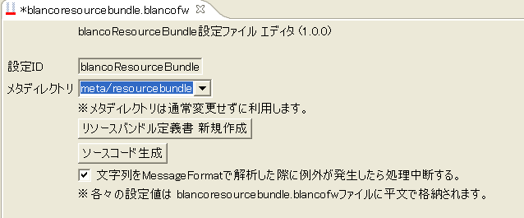
blancoResourceBundle プラグイン
ボタンを押す

Slide 50
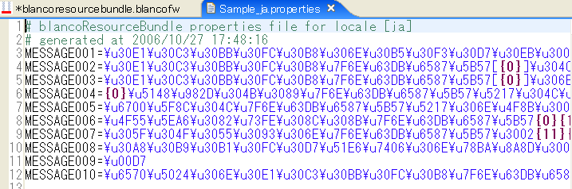
プロパティファイル
.properties

Slide 51
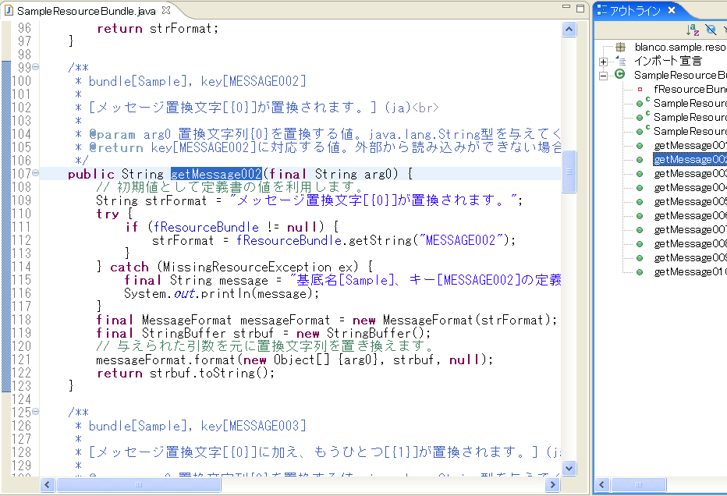
プロパティファイル Javaソースコード
Java

Slide 52
システム関連

Slide 53
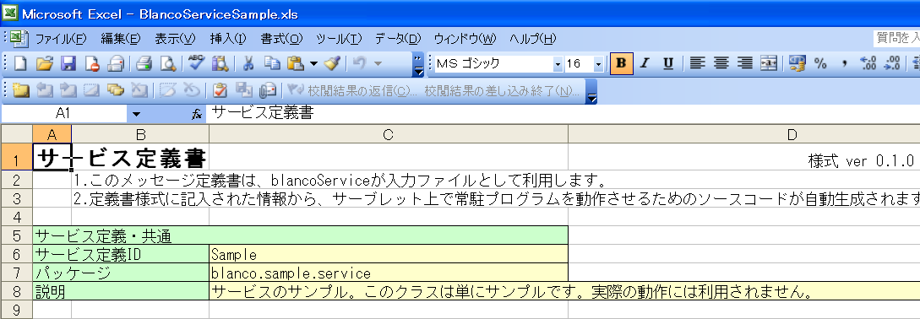
サービス定義書

Slide 54
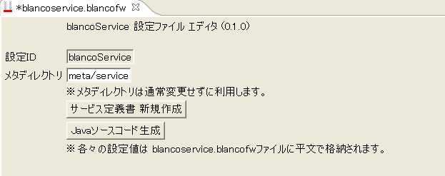
blancoService プラグイン
ボタンを押す
Javaアプリ簡単常駐

Slide 55
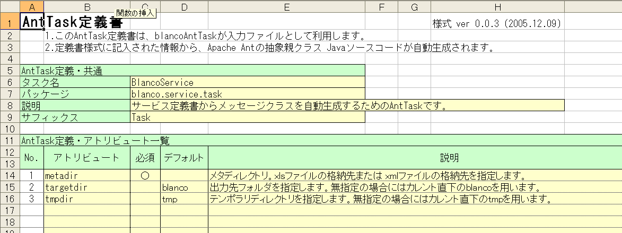
AntTask定義書
らくらくAntタスク

Slide 56
終わり

